Slide 1
Академия профориентация
Конкурсант: 1

Slide 2
Академия профориентация
Жанр: 2D образовательная игра / симулятор
Целевая аудитория: ученики 8-11 классов, родители, педагоги

Slide 3
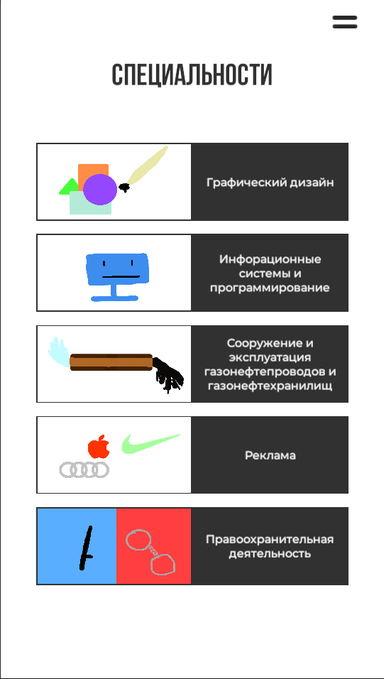
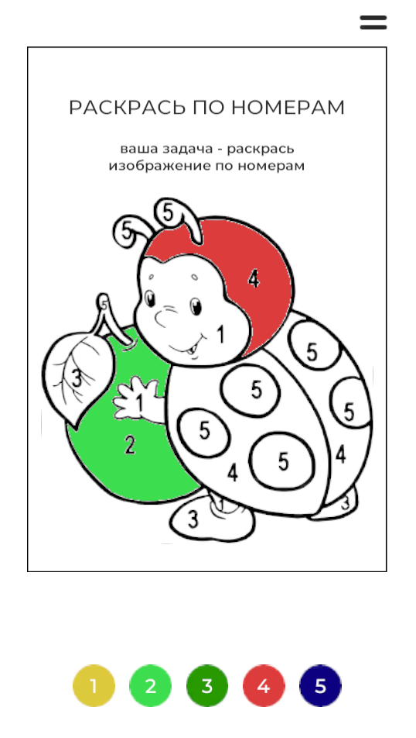
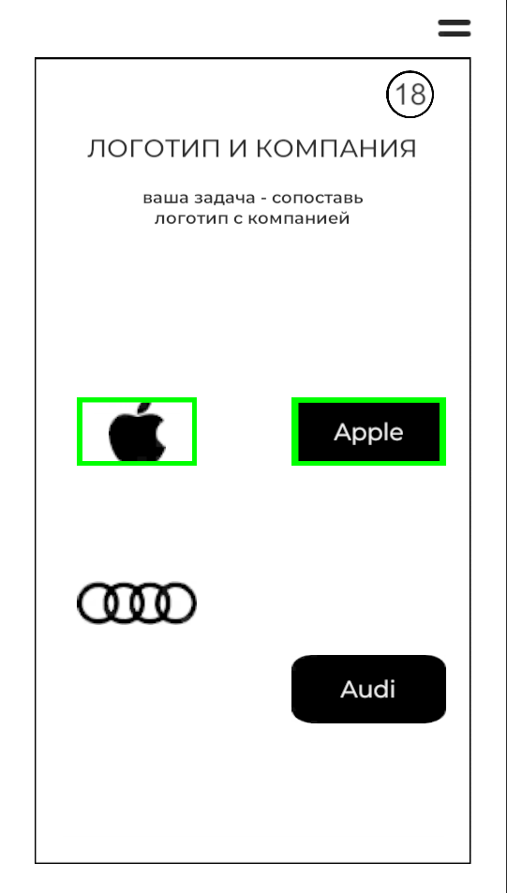
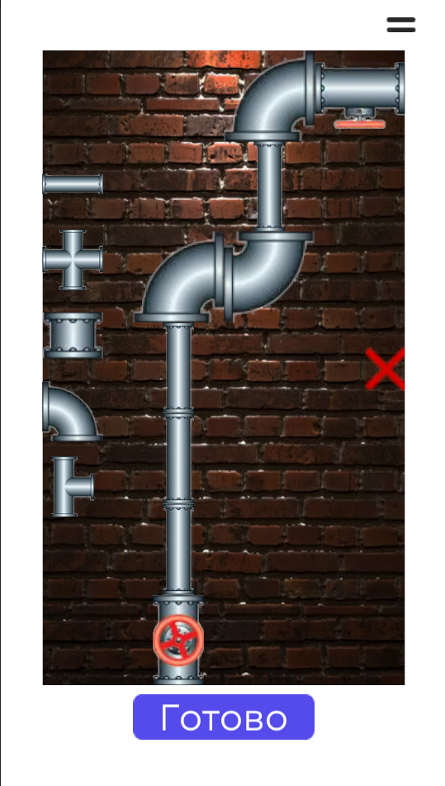
Основные механики
Выбирайте
разнообразные
специальности
7 интересных миниигр

Slide 4
Описание производительности
Игра обладает отличной производительностью, при тестировании на смартфоне модели Poco F3, не было обнаружено никаких зависаний, клики обрабатываются мгновенно.
Прекрасная совместимость со сторонними приложениями.

Slide 5
Академия профориентация
Спасибо за внимание!

